Slide 1




Slide 2


Đọc đúng rõ ràng câu chuyện “A lô, tớ đây”.
Biết ngắt nghỉ đúng dấu câu.
Bước đầu phân biệt được lời của các nhân vật và lời người kể chuyện.
Yêu cầu cần đạt
Hiểu nội dung bài và những điều tác giả muốn nói qua bài đọc: Trong giao tiếp cần chú ý cách nói năng sao cho phù hợp, không làm ảnh hưởng đến những người xung quanh.

Slide 3


Bubu sẽ đưa các bạn đến trường. Cùng mình vượt qua các thử thách để khám phá những điều thú vị nhé!

Slide 4
CHẶNG 1
LUYỆN
ĐỌC THÀNH TIẾNG
LUYỆN
ĐỌC THÀNH TIẾNG
Cùng Bubu hoàn thành nhiệm vụ đầu tiên để đón các bạn nhỏ lên xe nào!

Slide 5
MẮT DÕI
TAI NGHE
TAY DÒ

Slide 6



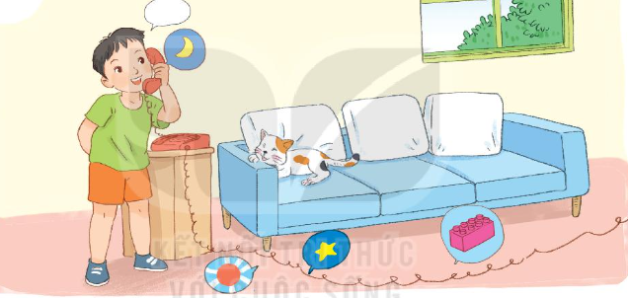
Giờ ra chơi, An chạy đến bàn tôi hớn hở: “Bố mẹ cho phép tớ gọi điện cho bạn bè đấy. Đi học về tớ sẽ gọi cậu nhé!”. Tôi đập tay nó sung sướng. Đi học về, tôi vội vàng cất cặp và xin phép bố mẹ cho nghe điện thoại. Bố gật gù, còn mẹ thì nháy mắt ra hiệu đồng ý.
Điện thoại reo, cứ như là trái tim tôi đang cất tiếng hát. Tôi khoái chí cầm máy.
- A lô... Minh hả? – An gào lên trong máy.
- Tớ đây. – Tôi cũng gào lên.
- Hay hơn nói chuyện ở lớp nhỉ. – An cười to.
- Hơn là cái chắc. – Tôi cũng cười to không kém.

Slide 7
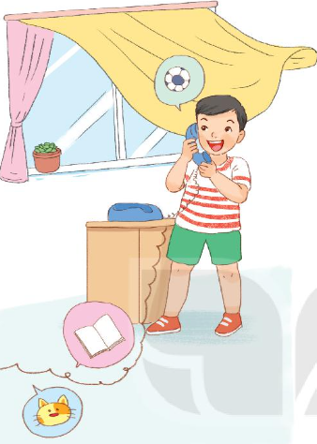
- Đến lượt cậu gọi lại cho tớ nhé. – An hét lên rồi tắt máy. Tôi ôm bụng cười. Bố tủm tỉm: “Cả thế giới nghe thấy hai con nói chuyện đấy.”.
Tôi nhấc máy gọi lại cho An.
- A lô. – Tôi rón rén.
- A lô, bố tớ bảo chúng mình nói cho cả thành phố nghe thấy. – An thì thào.
- Thế cậu nói nhỏ hơn tớ đấy. Bố tớ bảo tớ nói cho cả thế giới nghe thấy cơ.
An cười rúc rích. Chúng tôi lại thì thào, nhưng vì nói nhỏ quá nên cứ phải nói đi nói lại.
Hóa ra nói chuyện điện thoại cũng mệt thật.
(Bùi Tuệ Minh)

Slide 8

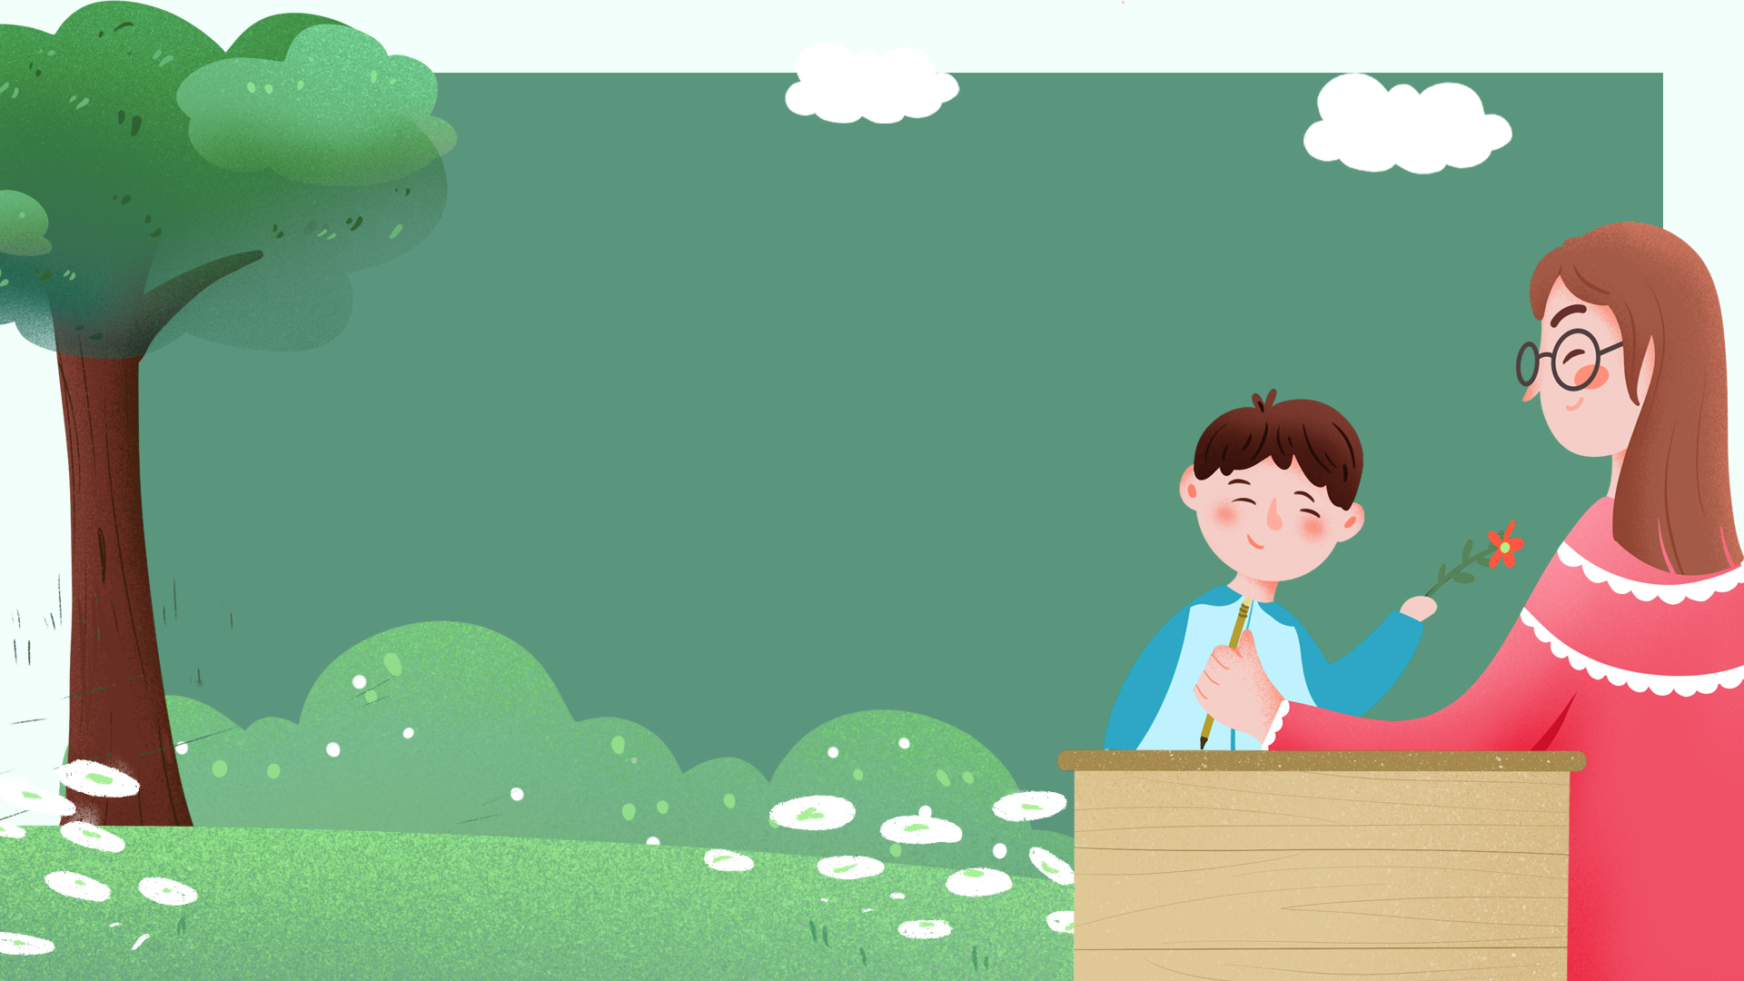

Luyện đọc từ khó
hớn hở
khoái chí
cười rúc rích

Slide 9
Cùng chia đoạn
1
Giờ ra chơi, An chạy đến bàn tôi hớn hở: “Bố mẹ cho phép tớ gọi điện cho bạn bè đấy. Đi học về tớ sẽ gọi cậu nhé!”. Tôi đập tay nó sung sướng. Đi học về, tôi vội vàng cất cặp và xin phép bố mẹ cho nghe điện thoại. Bố gật gù, còn mẹ thì nháy mắt ra hiệu đồng ý.
Điện thoại reo, cứ như là trái tim tôi đang cất tiếng hát. Tôi khoái chí cầm máy.
- A lô... Minh hả? – An gào lên trong máy.
- Tớ đây. – Tôi cũng gào lên.
- Hay hơn nói chuyện ở lớp nhỉ. – An cười to.
- Hơn là cái chắc. – Tôi cũng cười to không kém.
- Đến lượt cậu gọi lại cho tớ nhé. – An hét lên rồi tắt máy. Tôi ôm bụng cười. Bố tủm tỉm: “Cả thế giới nghe thấy hai con nói chuyện đấy.”.
2

Slide 10
3
Tôi nhấc máy gọi lại cho An.
- A lô. – Tôi rón rén.
- A lô, bố tớ bảo chúng mình nói cho cả thành phố nghe thấy. - An thì thào.
- Thế cậu nói nhỏ hơn tớ đấy. Bố tớ bảo tớ nói cho cả thế giới nghe thấy cơ.
An cười rúc rích. Chúng tôi lại thì thào, nhưng vì nói nhỏ quá nên cứ phải nói đi nói lại.
Hóa ra nói chuyện điện thoại cũng mệt thật.
(Bùi Tuệ Minh)

Slide 11
ĐỌC
MỞ RỘNG
ĐỌC
MỞ RỘNG
CHẶNG 4
Đọc câu chuyện, bài văn, bài thơ...về bài học ứng xử, cách giao tiếp với những người xung quanh
Bạn thật giỏi, đã đến chặng cuối rồi đấy! Cố lên nào!

Slide 12


Đọc một bài đọc về bài học về cách ứng xử, giao tiếp
Viết Phiếu đọc sách
Chia sẻ với bạn về Phiếu đọc sách của em

Slide 13

PHIẾU ĐỌC SÁCH
Tác giả
Sự việc được nói đến
Tên bài:
Một số câu hỏi của em về nội dung bài
Điều em học được từ bài đọc

Slide 14
PHIẾU ĐỌC SÁCH
Tên bài: Người thầy tận tâm với nghề | Tên nguồn: Tạp chí
Tác giả: Trường TH Nguyễn Tất Thành. | Nhân vật: Thầy Nguyễn Thanh Hùng
Nghề nghiệp: Thầy giáo | Mức độ yêu thích: 5 sao

Slide 15


Slide 16
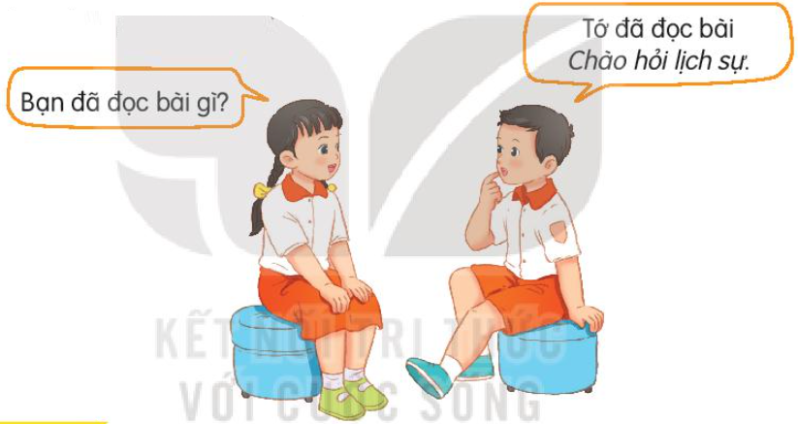

Slide 17

Chúc mừng bạn đã hoàn thành thử thách và đưa các bạn nhỏ đến trường!

Slide 18
Chính chủ soạn: Hương Thảo: zalo 0972115126
Link Facebook: https://www.facebook.com/huongthaoGADT
(Thầy cô copy link FB và dán vào trình duyệt sẽ ra nick của em ạ, hoặc gõ tìm kiếm trên Facebook với tên: huongthaogadt
Hiện nay có rất nhiều nick giả mạo, chuyên buôn bán, ăn cắp bài trên công sức, chất xám của người khác.
Số tài khoản giao dịch của người giả mạo: 0328667364 - Ngân hàng MB quân đội - Chủ TK: Lê Bá Linh

